Slide 1

Chào mừng các em đến với tiết Toán

Slide 2





Ngộ Không thật
Ngộ Không giả

Slide 3


88 + 3 =
CHỌN SAI RỒI BỌN TA ĐI ĐÁNH TIẾP ĐÂY
A. 91
B. 92

Slide 4
39 + 5 =
CHỌN SAI RỒI BỌN TA ĐI ĐÁNH TIẾP ĐÂY
A. 45
B. 44

Slide 5




Bài 19:
Phép cộng, phép trừ (có nhớ) trong phạm vi 100

Slide 6

Tiết 3

Slide 7
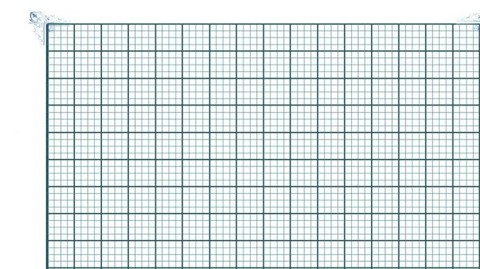
Thứ năm ngày 11 tháng 11 năm 2021
Toán
Bài 19: Phép cộng (có nhớ) số có hai chữ số với số có
một chữ số (tiết 3)

Slide 8

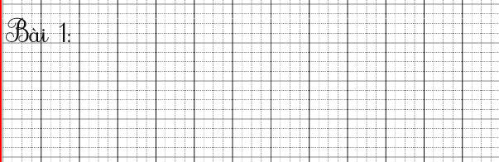
1
Đặt tính rồi tính.
83 + 9
57 + 4
62 + 8
39 + 5
83
9
57
4
62
8
39
5
+
+
+
+
92
61
70
44

Slide 9
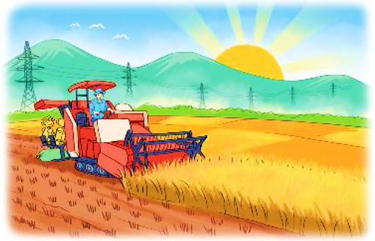
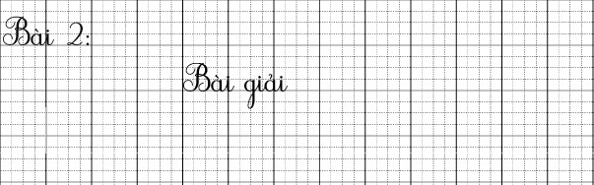
2
Buổi sáng, bác Mạnh thu hoạch được 87 bao thóc. Buổi chiều, bác Mạnh thu hoạch được nhiều hơn buổi sáng 6 bao thóc. Hỏi buổi chiều bác Mạnh thu hoạch được bao nhiêu bao thóc?
Bài giải
Buổi chiều bác Mạnh thu hoạch được số bao thóc là:
87 + 6 = 93 (bao)
Đáp số: 93 bao thóc.

Slide 10
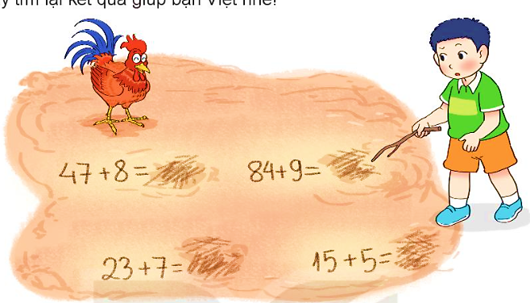
3
Chú gà bới đất làm mất kết quả của các phép tính mà Việt vừa viết. Hãy tìm lại kết quả giúp bạn Việt nhé!
55
93
20
30

Slide 11
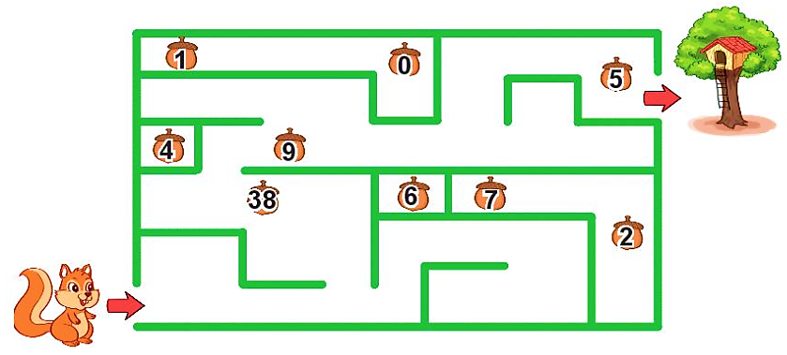
5
Tính tổng các số trên những hạt dẻ mà chú sóc nhặt được trên đường về nhà.
4
Chọn kết quả đúng.
a) 28 + 9 + 2 = ?
A. 37 B. 39 C. 30
37
b) 45 + 5 + 8 = ?
A. 58 B. 48 C. 68
50
38
+
9
+
5
=
52
47

Slide 12

TỔNG KẾT
Thực hiện được phép cộng (có nhớ) số có hai chữ số với số có một chữ số:
+ Đặt tính theo cột dọc;
+ Tính từ phải sang trái, lưu ý sau khi cộng hai số đơn vị thì nhớ 1 chục vào số chục của số hạng thứ nhất.
Giải được các bài toán thực tế liên quan đến phép cộng đã học.

Slide 13

Chúc các thầy cô mạnh khoẻ
Chúc các con chăm ngoan

